Slide 1

TW Game of Life Group P5
No Game No Life
彭界力
吕士龙

Slide 2
1
分析&设计
目 录
2
代码实现
DIRECTORY
3
项目展示
4
总结

Slide 3
01
Analyse of Question
分析&设计

Slide 4
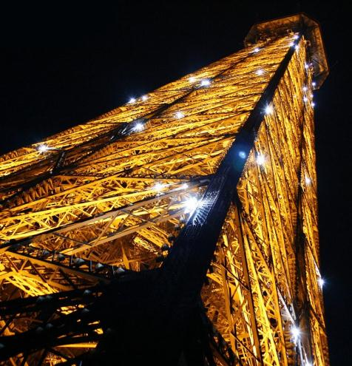
初步设计
CLICK TO ADD CAPTION TEXT
问题分析
核心逻辑
ACTION
GUI探索

Slide 5
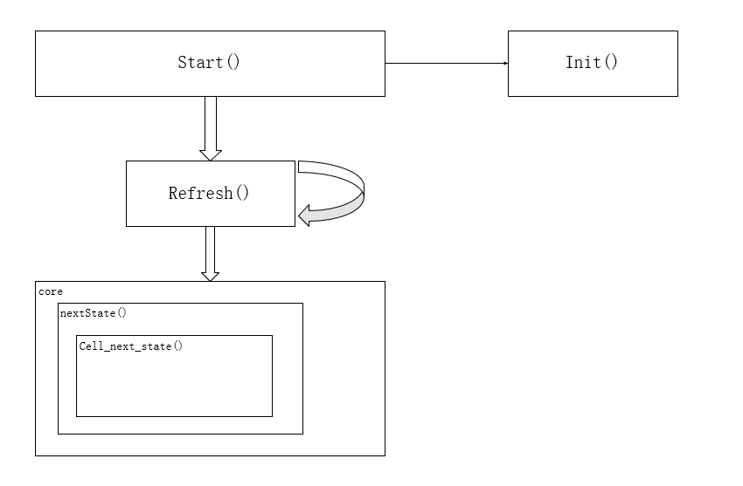
初步设计
CLICK TO ADD CAPTION TEXT

Slide 6
02
Codes
代码实现

Slide 7
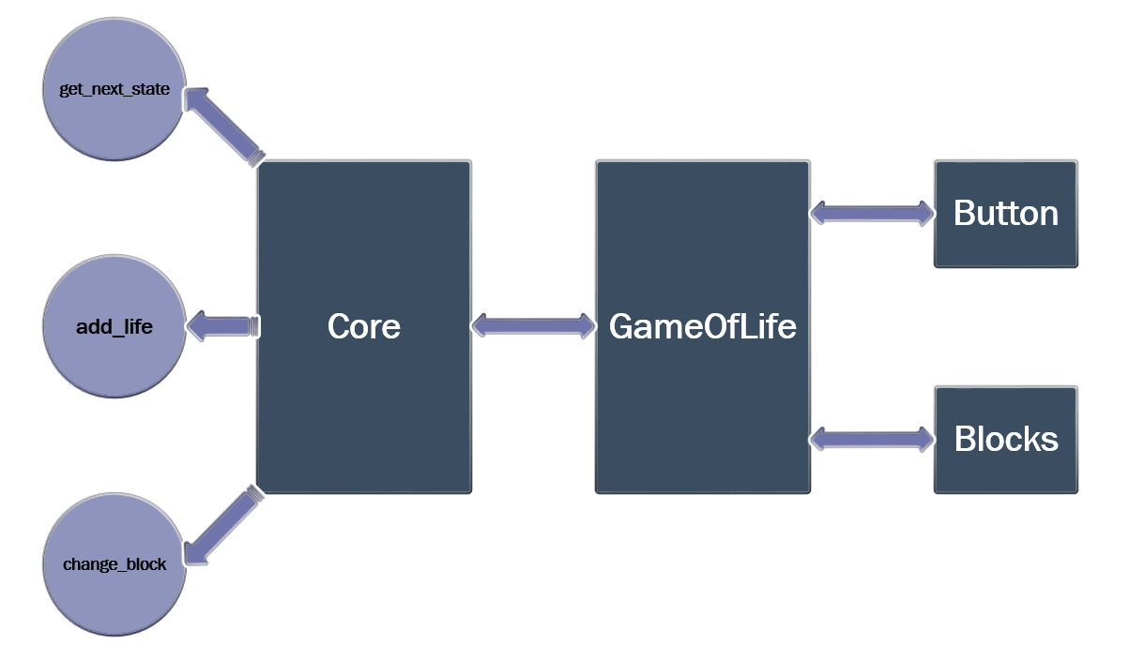
最终设计
FINAL DESIGN

Slide 8
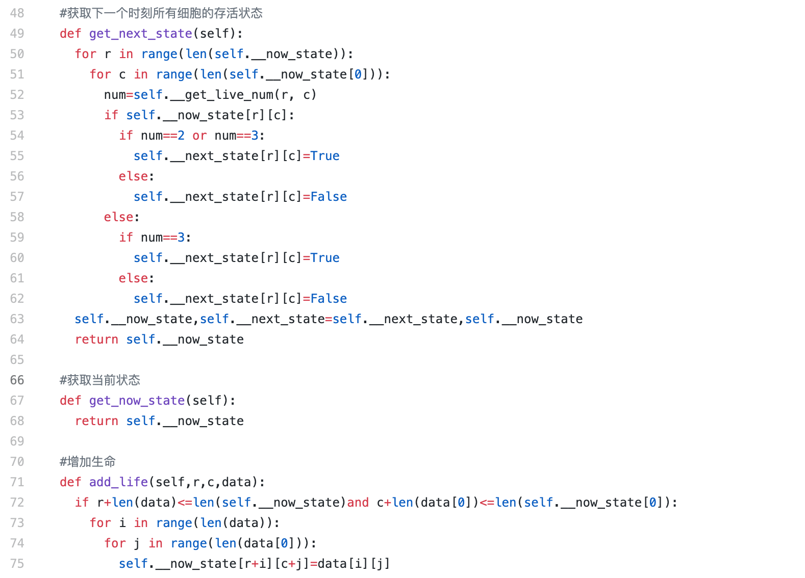
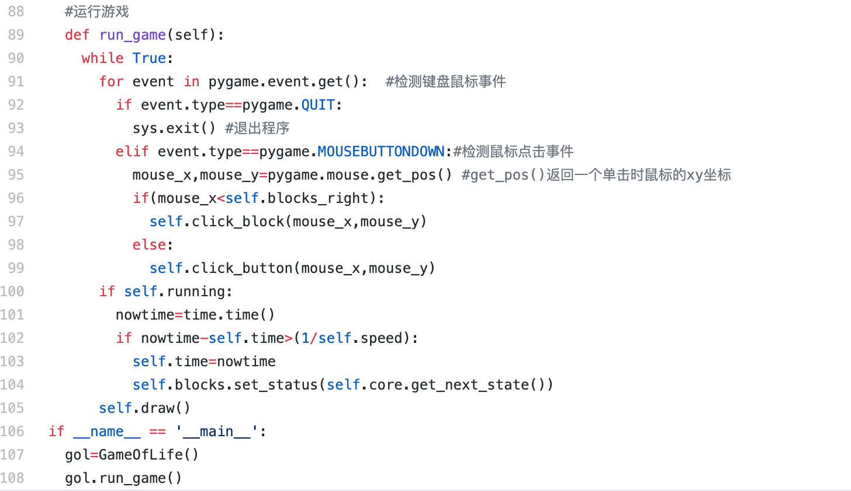
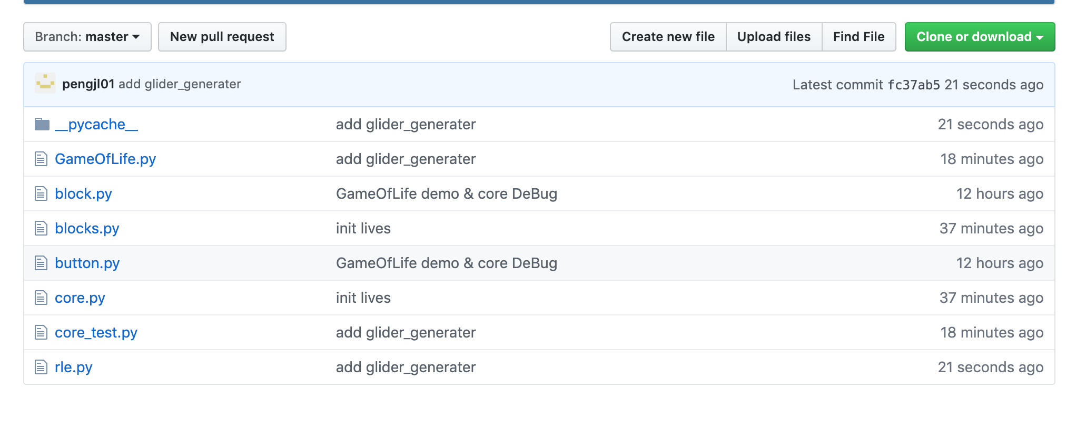
code show

Slide 9
03
项目展示

Slide 10
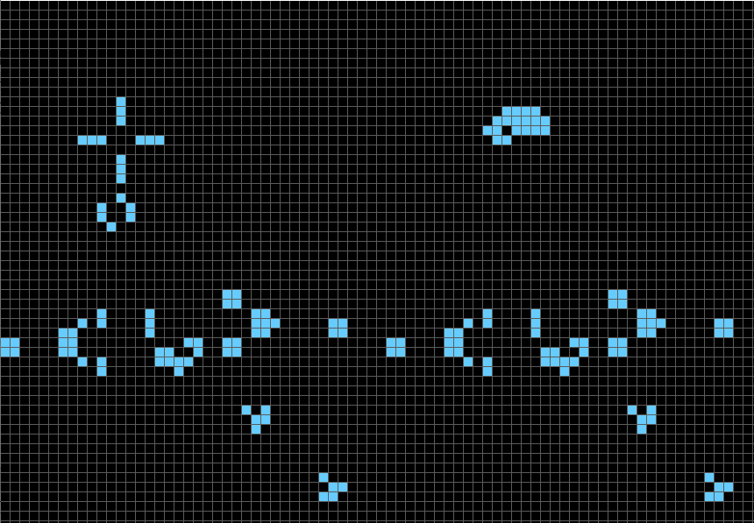
已完成功能
Functions Completed
生命游戏的核心逻辑
请替换文字内容，修改文字内容，也可以直接复制你的内容到此。请替换文字内容，修改文字内容，也可以直接复制你的内容到此。请替换文字内容，修改文字内容，也可以直接复制你的内容到此。请替换文字内容，修改文字内容，也可以直接复制你的内容到此。
界面展示（Pygame）
请替换文字内容，修改文字内容，也可以直接复制你的内容到此。请替换文字内容，修改文字内容，也可以直接复制你的内容到此。请替换文字内容，修改文字内容，也可以直接复制你的内容到此。请替换文字内容，修改文字内容，也可以直接复制你的内容到此。
可以控制动画速度
时间关系，只预置了一个初始状态，点选的功能在此基础上可以实现
预先指定状态（部分完成）
时间关系，只预置了一个初始状态，点选的功能在此基础上可以实现

Slide 11
04
总结

Slide 12
整体流程
CLICK TO ADD CAPTION TEXT
核心逻辑代码实现
GUI代码实现
设计
GUI选型

Slide 13
一些反思
CLICK TO ADD CAPTION TEXT
单元测试部分不是很尽善尽美
Please replace text, click add relevant headline, modify the text content, also can copy your content to this directly.。
结对编程的理解偏差
Please replace text, click add relevant headline, modify the text content, also can copy your content to this directly.。
使用numpy库实现起来应该更加方便
Please replace text, click add relevant headline, modify the text content, also can copy your content to this directly.。

Slide 14
感谢聆听，批评指导
THANK YOU
彭界力
吕士龙

